Slide 1
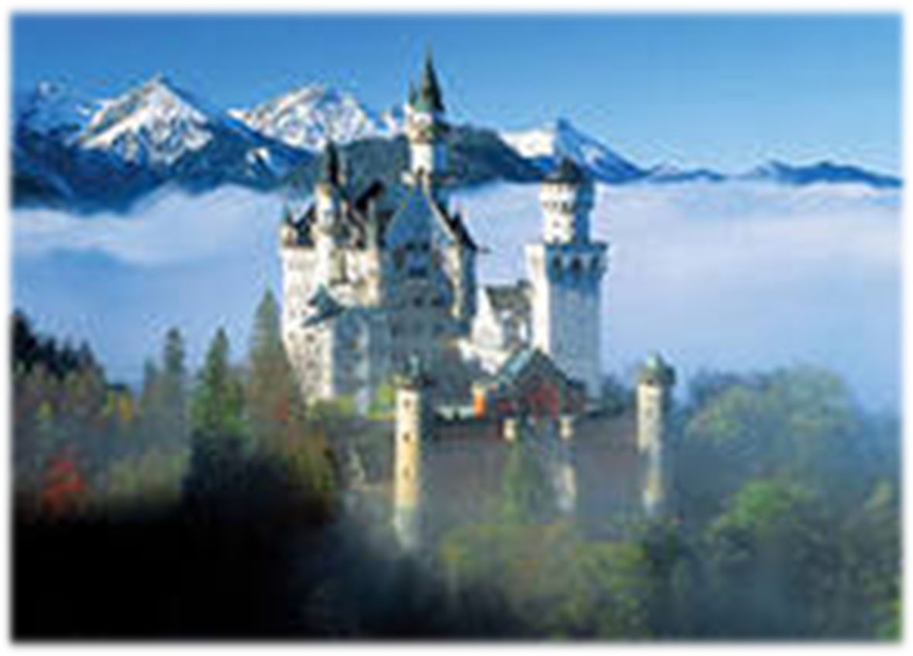
Рыцари средних веков.
Антонова И.А.
Учитель истории
1 квалификационной категории МБОУ СОШ № 22

Slide 2
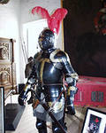
Рыцари жили в эпоху средних веков, примерно с 500 по 1500 годы. Это было суровое время: люди ещё не знали, что такое электричество, водопровод и отопление. Они вели между собой многочисленные войны, часто страдали от болезней и умирали от эпидемий.

Slide 3
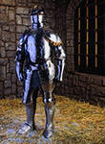
Рыцарское сословие формировалось из детей знати. В семь лет сыновья знати переходили под опеку отца или старшего брата, которые готовили их к службе пажа. Мальчики обучались верховой езде, плаванию, кулачному бою, привыкали носить тяжёлые доспехи.

Slide 4
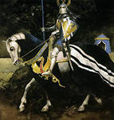
Рыцарь не был бы рыцарем без верного коня. На коне он воевал, участвовал в турнирах, охотился. Боевые кони стоили очень дорого. Для участия в войнах отбирали коней специальных пород, которые отличались крепким сложением и могли быстро скакать. Эти качества совершенствовались благодаря постоянным тренировкам.

Slide 5
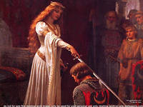
Посвящение в рыцари - это великое событие в жизни средневекового человека. Это был и символический, и правовой акт. Посвящение происходило в канун больших христианских праздников ( Пасха, Рождество)

Slide 6
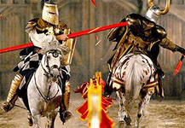
Церемония посвящения сопровождалась процедурами переодевания в разные одежды (белую, черную и парадную), процедурами вручения сакральных символов принадлежности к рыцарскому сословию - меча, герба, шпор, шлема, копья. Ключевым моментом посвящения в рыцари была рыцарская клятва на каком-либо кодексе, устанавливающая морально-этические нормы поведения рыцаря.

Slide 7
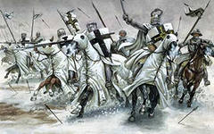
Рыцари носили тяжёлые доспехи и имели различное вооружение. Облачение в доспехи и освобождение от них было довольно сложным делом, ведь их вес доходил до 25 кг. Господину всегда помогал оруженосец. Даже кони рыцарей вступали в бой в тяжёлых панцирях.

Slide 8
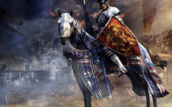
Огромным праздником в те времена были турниры, где каждый мог показать свое мастерство в единоборстве с противником, а также, в случае победы, получить выкуп в виде боевого коня и доспехов побежденного. Любили рыцари и ездить друг к другу в гости – на веселые пиры, продолжавшиеся порой по несколько дней.

Slide 9
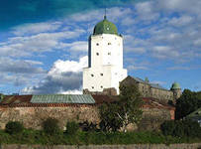
В нашем мире рыцарей уже нет. Но с тех времён остались такие понятия как «благородный рыцарь», «рыцарская честь», «рыцарское слово». Все они характеризуют рыцарей как отважных воинов, честных и благородных

